Slide 1
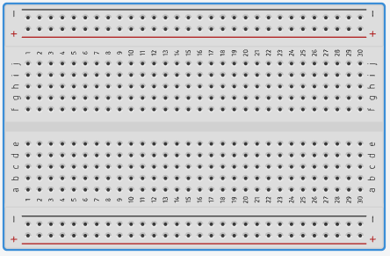
Breadboard par Antoine

